Slide 1
Сопоставление

Slide 2
Сопоставление

Slide 3
Сопоставление

Slide 4
Сопоставление
* при pH = 7

Slide 5
Сопоставление
* при pH = 7
** воздух (p_{кислорода} = 0.2 атм)

Slide 6
Сопоставление
*** для 36%-ой серной кислоты (зависит от концентрации из-за теплоты разбавления)

Slide 7
Удельная энергия от удельной мощности (на ед. мас.)

Slide 8
Удельная энергия от удельной мощности (на ед. об.)

Slide 9
Литиевая батарейка
С водным электролитом
аналог вольтового столба с заменой Zn на Li
2H₂O + 2Li → 2LiOH + H₂
LiOH для пассивации прямой реакции
(морская) вода: (−)Li|H₂O|(Fe)(+)
НРЦ ~ 2.2 В
удельная энергия до 400 Вт⋅ч/кг
Аппаратура морского базирования:
торпеды, буи, подводные аппараты

Slide 10
Неводные электролиты

Slide 11
Неводные электролиты
Li не выделяет водород в них
герметичный дизайн
высокое напряжение
большой срок службы
Должны растворять ионы (ионная проводимость)
Проводимость (мала), подвижность:
𝜎 = 𝑞𝑛𝜇, 𝜇 =𝑞/6𝜋𝜂𝑟,
𝑞 – заряд, 𝑛 – концентрация, 𝜂 – динамическая вязкость (Па×с), 𝑟 – радиус сольватированного иона

Slide 12
Литиевая батарейка
Многообразие окислителей
двуокись марганца, активированная, MnO₂ (большинство, 3 В)
фторированный углерод (CF_{x})_{n}
дисульфид железа FeS₂ (совместимы по U с MnZn, 1.5 В)
тионилхлорид SOCl₂
сульфурилхлорид SO₂Cl₂
диоксид серы SO₂
…
Многообразие электролитов
пропиленкарбонат
γ-бутиролактон
диоксолан
диметоксиэтан
…
Литиевые соли в электролите
тетрафтороборат лития, LiBF₄
тетрахлоралюминат лития, LiAlCl₄
…

Slide 13
Литиевая батарейка
Твердые окислители
галогениды (фториды, хлориды)
сульфиды (например, FeS₂, 1.4–1.6 В)
оксиды (например, MnO₂, 3 В)
Общие свойства:
малая допустимая плотность разряда (замедленность реакции твердых реагентов в апротонных условиях) => длительные разряды малыми токами
нет саморазряда (исключение MnO₂)

Slide 14
Литиевая батарейка
Жидкие окислители
двуокись серы
тионилхлорид, сульфурилхлорид
Общие свойства:
скорости реакции выше => токи (и мощности) выше
удельная емкость выше (электролит ≡ реагент)
пассивирующая пленка на поверхности Li (отсутствие прямой реакции)
тоже нет саморазряда

Slide 15
Литий-ионные аккумуляторы
Токообразующая реакция
Li_{1–x}CoO₂ + x LiC₆ ↔ LiCoO₂ + x C₆
Реакция на (+)-электроде
(+) Li_{1–x}CoO₂ + x Li⁺ + x e– ↔ LiCoO₂
Реакция на (–)-электроде
(–) x LiC₆ ↔ x Li⁺ + x e– + x C₆
Апротонный электролит (этиленкарбонат, диметилкарбонат, диэтилкарбонат) с солями лития (LiPF₆, LiBF₄, LiClO₄ ) для Li⁺-проводимости, НРЦ: > 4 В

Slide 16
Литий-ионные аккумуляторы

Slide 17
Литий-ионные аккумуляторы

Slide 18
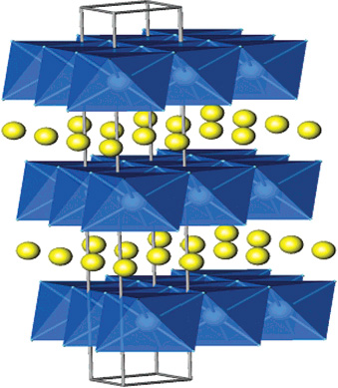
Литий-ионные аккумуляторы
Типичные материалы (+)-электродов
LiCoO₂, кобальтат лития
Высокая емкость
Высокое напряжение
Низкий саморазряд
Хорошая циклируемость
Высокая стоимость, токсичность,
температурная нестабильность
LiMn₂O₄, Li-Mn шпинель
Дешевизна, нетоксичность
Потеря Mn в электролите (плохая циклируемость)
LiNi_{x}Mn_{y}Co_{z}O₂, LiFePO₄ (выс. T_{служ}, стаб. U_{раз}), …

Slide 19
Литий-ионные аккумуляторы
Возможные проблемы (+)-электродов
Индуцируют окисление электролита при высокой степени заряда
Потеря Mn из шпинели (в т.ч. под действием HF, возможного продукта разложения электролита)
Необратимая деградация структуры некоторых материалов положительных электродов с высвобождением кислорода при перегреве

Slide 20
Литий-ионные аккумуляторы
Альтернативные новые материалы (+)-электродов
наноразмерный LiFePO₄
стабилен, менее окислителен для электролита
наноразмерность для ускорения кинетики
наноструктурированная LiMn₂O₄ шпинель
переключение индивидуальных доменов целиком между кубической и тетрагональной фазой
упорядоченные мезопористые материалы
темплейты

Slide 21
Литий-ионные аккумуляторы
Наночастицы LiFePO₄

Slide 22
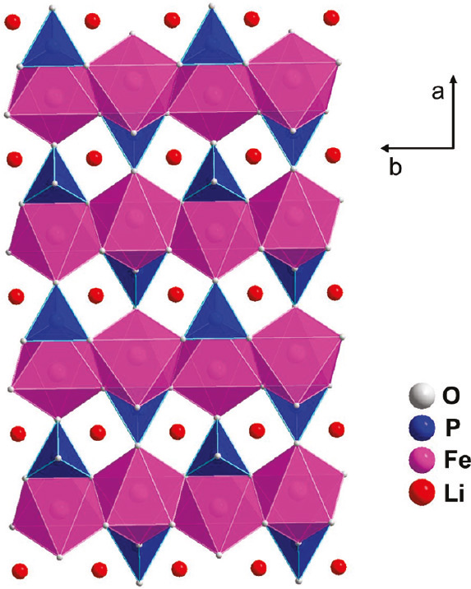
Литий-ионные аккумуляторы
Сетка NASICON, Li_{x}M₂(XO₄)₃, построена октаэдрами MO₆, связанными по углам с тетраэдрами XO₄ (и наоборот)
Оливиновая структура LiFePO₄, одномерные каналы транспорта Li

Slide 23
Литий-ионные аккумуляторы
наноструктурированная LiMn₂O₄ шпинель
ПЭМ
модель

Slide 24
Литий-ионные аккумуляторы
Использование нано-структурированных темплейтов (например, частиц кремнезема)
(a) as-prepared mesoporous Co₃O₄,
(b) mesoporous LT-LiCoO₂,
(c) mesoporous LT-LiCoO₂ after 200
cycles.

Slide 25
Литий-ионные аккумуляторы
Использование нано-структурированных темплейтов
Улучшенное сохранение емкости при росте тока (скорости реакции)

Slide 26
Литий-ионные аккумуляторы
Типичные материалы (–)-электродов
графит
дешевизна
высокая плотность энергии (емкость)
ограничена скорость заряда (чешуйки)
титанат лития Li₄Ti₅O₁₂ (LTO)
улучшенное время заряда
сплавы олова и кобальта
улучшенная емкость
Si@C
высокая плотность энергии, коммерциализован

Slide 27
Литий-ионные аккумуляторы
Возможные проблемы (–)-электродов
алкил-карбонаты электролита могут конвертироваться в нерастворимый карбонат лития Li₂CO₃
блокировка пор, препятствие Li⁺-транспорту
выделение газов
на поверхности электрода может осаждаться металлический литий
рост дендритов, КЗ
медь (-)-токосъемника может растворяться в электролите при глубоком разряде и также потом осаждаться при заряде (рост дендритов)

Slide 28
Литий-ионные аккумуляторы
Альтернативные новые материалы (–)-электродов
TiO₂-(B) нанотрубки/нанопроволоки
улучшенная емкость, обратимость интеркаляции и время заряда
наноструктур. сплавы лития с металлами
улучшенная емкость, проблема ΔV
матрицы с реакциями замещения
сниженное ΔV
матрицы с реакциями конверсии
обратимость, емкость, циклируемость

Slide 29
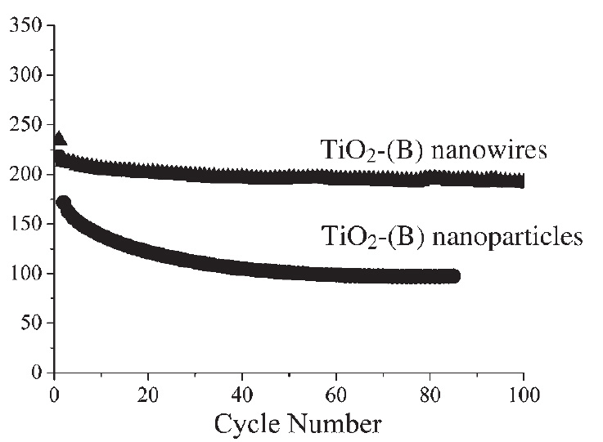
Литий-ионные аккумуляторы
TiO₂-(B) нанотрубки/нанопроволоки
интеркаляция Li
удельная емкость, мА ⋅ ч / г
При равенстве диаметров нанопроволоки работают лучше, чем наночастицы, из-за перколированности (длина 0.1–1 мм) для электронного транспорта

Slide 30
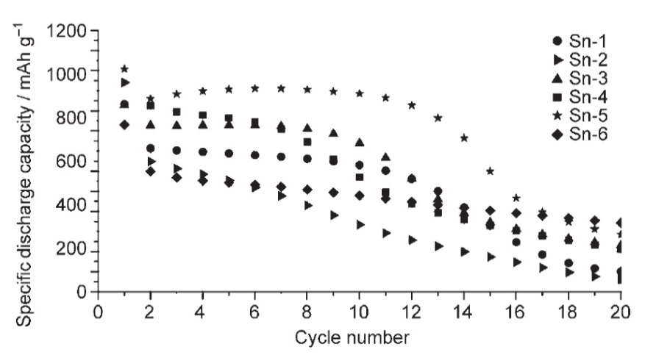
Литий-ионные аккумуляторы
Сплавы: нано-структурированность для компенсации изменений объема материала сплава при инкорпорировании лития
Образцы олова, полученные электроосаждением при разных токах

Slide 31
Литий-ионные аккумуляторы
Li/Cu₂Sb, интерметаллиды, реакции
замещения

Slide 32
Литий-ионные аккумуляторы
Co₃O₄/Li, реакции конверсии
nano-MO + 2 Li⁺ +2e– ↔ Li₂O + nano-M⁰
частицы прекурсора

Slide 33
Литий-ионные аккумуляторы
LTO
graphite

Slide 34
Литий-ионные аккумуляторы
Типичная проводимость апротонного электролита с растворенной Li-солью по ионам Li⁺ ~ 0.01См/см
Органические растворители разлагаются при заряде на (–)-электроде
Может формироваться solid electrolyte interphase SEI (или ТЭИ), сочетает отсутствие электронной проводимости с проводимостью по ионам
Органические растворители горючи

Slide 35
Литий-ионные аккумуляторы
Формирование
интерфаз

Slide 36
Литий-ионные аккумуляторы
Графит, lithiation 10 mV,
элементная карта
Наночастица LiCoO₂ после циклирования в 1.0 M LiPF₆/EC/DMC
EDX
Графитовый анод, LiPF₆/EC/EMC/DEC
Наночастица кремния, анод, 1st lithiation,
в LiPF₆/EC
Визуализация SEI

Slide 37
Литий-ионные аккумуляторы
Возможные проблемы электролита
гидролиз
присутствие 10ppm воды достаточно
продуктами могут быть
LiF, нерастворимый, непроводящий
HF, реакционноспособна, разрушает SEI
…
реакции с материалами электродов
при перегреве материалы электродов в контакте с электролитом нестабильны; тепловой разгон из-за экзотермичности возможных реакций (материалы электродов ⇔ компоненты электролита ⇔ кислород)

Slide 38
Литий-ионные аккумуляторы
Mesocarbon microbeads,
Ethylene carbonate : dimethyl carbonate,
термодинамическая нестабильность

